Slide 1
АКАДЕМИЈА ТЕХНИЧКО – УМЕТНИЧКИХ
СТРУКОВНИХ СТУДИЈА
БЕОГРАД
ВИСОКА ГРАЂЕВИНСКО ГЕОДЕТСКА ШКОЛА
РЕКОНСТРУКЦИЈА ОБЈЕКАТА
П Р Е Д А В А Њ Е III
ФУНКЦИЈЕ И ПРОБЛЕМИ
Мр Зоран Живковић дипл.инж.арх.

Slide 2
РЕКОНСТРУКЦИЈА ОБЈЕКАТА
ФУНКЦИЈЕ И ПРОБЛЕМИ
Центар града је најчешће намењен објектима друштвеног, јавног и заједничког карактера.
Али ако је уједно реч и о историјском центру-језгру града што је чест случај у градовима Европе, долази до мешања функција које смо набројали са функцијом становања и постојећим стамбеним карактером.
Оваква мешавина функција није недозвољена, већ може у одређеном смислу представљати и предност , јер један правилан облик- форма организације центра у коме се функције прожимају и дају нови карактер - пулс центру може правилно утицати на токове у самом центру.

Slide 3
РЕКОНСТРУКЦИЈА ОБЈЕКАТА
ФУНКЦИЈЕ И ПРОБЛЕМИ
Наши наслеђени градови, који су већим делом неплански остваривани данас не испуњавају неке од хигијенских услова становања и стандарда примерених времену у коме живимо.
Центри градова су места која често добијају обележја архитектонска и и обликовна (складан пропорционални однос, интимност ) која завредјују пажњу.
Овакви амбијенти имају предност по питању реконструкције и имају строго прописану методологију поступака приликом реконструктивних захвата

Slide 4
РЕКОНСТРУКЦИЈА ОБЈЕКАТА
ФУНКЦИЈЕ И ПРОБЛЕМИ
Реконструкција зоне градског центра обавља се различито, у зависности да ли је језгро града истовремено и центар од културно-историјске важности, односно да ли је зона културно историјског наследја. У случају наших градова најчешће се дешава да се ове две функције преклапају.
Мешање различитих функција - садржаја , углавном становања са пословањем у приземљима и или трговином, даје добре резултате у пракси урбане реконструкције. Но не можемо рећи да постоји јединствени рецепт за реконструкцију. Поновна употреба функција у новом окружењу, пренамена, увођење нових функција су исто тако методе које дају добре резултате, али је неопходно претходно урадити детаљне анализе и студије да би могли да будемо успешни у овим поступцима.

Slide 5
РЕКОНСТРУКЦИЈА ОБЈЕКАТА
ФУНКЦИЈЕ И ПРОБЛЕМИ
Проблеми.
Најлошије резултате у урбанизму XX века донели су стамбени агломерати, концентрисана суседства и нарочито ’’губитак улице’’.
Најзначајнији архитекта XX века Ле Корбизије је први био заговорник враћању центру града у старим језгрима.
Проблеми које најчешће затичемо у градским центрима , а као последицу несразмере између историјских градова и савремених прохтева су:

Slide 6
РЕКОНСТРУКЦИЈА ОБЈЕКАТА
ФУНКЦИЈЕ И ПРОБЛЕМИ
Сиромаштво и незапосленост у језгру
Низак стандард стамбених функција
Проблеми едукације
Проблеми здравља
Транспорт
Трговина
Криминал

Slide 7
РЕКОНСТРУКЦИЈА ОБЈЕКАТА
ФУНКЦИЈЕ И ПРОБЛЕМИ
Ми најчешће препознајемо неусаглашеност историје и савремених токова баш у личним искуствима која нам највише сметају ; немогућност паркирања, преуске улице, неприлагођена инфраструктура,губитак средњих градско занатских послова у центру итд.
Савремени токови довели су и до промене структуре запошљавања тако да је већи део становништва у језгру остао без посла и практично су осуђени су на незапосленост и сиромаштво.
Формирање ’’микро предузећа’’ био је само један од покушаја да се ови проблеми реше, али за овај подухват била је неопходна јака економија и подршка друштва. Овај начин у ствари дозвољава да се уз минимална улагања у постојећи грађевински фонд обезбеде радна места и спречи деструкција и сиромаштво.

Slide 8
РЕКОНСТРУКЦИЈА ОБЈЕКАТА
ФУНКЦИЈЕ И ПРОБЛЕМИ
Врло често случај је да се услед поменутих појава у центру догађа да најнижи економски слој станује баш у језгру у једном ниском нивоу становања (хоусинг енг).
Ове појаве су довеле до тога да породице са децом из много разлога теже становању ван центра , на периферији, због економских услова, ниже ренте, контакт са природом-баште и мање густине становања.
Едукација као проблем се јавља у историјским језгрима и центрима градова јер су углавном на тим подручјима државне школе са слабо плаћеним кадром, а уједно су двојезичне и мултиетничке због прилива имиграната . Овакли услови доводе до лошег образовања, јер су у Европи и Америци системи такви да се не могу из оваквих школа добити добро плаћени послови.

Slide 9
РЕКОНСТРУКЦИЈА ОБЈЕКАТА
ФУНКЦИЈЕ И ПРОБЛЕМИ
У централној Европи па и код нас није језгро у образовању толико изгубило своју функцију, јер живот на периферији није толико заживео као у Америци.
Мреже саобраћаја у језгрима не задовољавају савремене токове , како мирујућег тако и осталог саобраћаја.Ово доводи до губитка промета и трговине због приласка у центар.
У прилог добрим решењима јављају се метрои, трамваји као еколошка решења, и можемо рећи добар пример града Барселоне где је цео пресек саобраћајница уведен близу мора-дешавања, али спуштен испод у један или два нивоа са пресецањем и отварањем пешачких пролаза ка мору , шеталиштима, кафеима и ресторанима.

Slide 10
РЕКОНСТРУКЦИЈА ОБЈЕКАТА
ФУНКЦИЈЕ И ПРОБЛЕМИ
Трговина у центрима не може да издржи економски исплативије шопинг молове и такву врсту концентрације у трговини у предграђима, због јефтинијег начина пословања.
Криминал као последица горе наведеног је учестао , као и вандализам и врло је изражен у центрима, али врло често и као израз протеста против нехуманог начина живота у градовима.
Француска је имала па и сада има проблем криминала нарочито у стамбеним блоковима са великом густином насељености , које ни полиција није могла да контролише.

Slide 11
РЕКОНСТРУКЦИЈА ОБЈЕКАТА
ФУНКЦИЈЕ И ПРОБЛЕМИ
ЗАКЉУЧАК
Дакле као закључак можемо рећи да реконструкција цента условљава велике материјалне издатке и да без великих захвата није могућа. Ово говори да реконструкција са становишта урбанизма, друштвеног, здравственог и естетског економски није оправдана, али се треба осврнути и на историјски контекст, дух града и везаност становништва као и препознатљивост када причамо о реконструкцији и о томе да ли је оправдана јер се не посматрају само економски параметри.

Slide 12
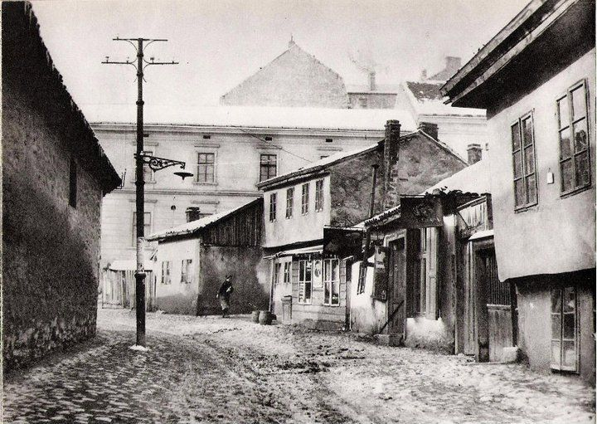
РЕКОНСТРУКЦИЈА ОБЈЕКАТА
ФУНКЦИЈЕ И ПРОБЛЕМИ
Стара слика Београда
Скадарлија – амбијент старог града

